Slide 1
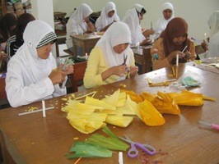
Kewirausahaan
Kelas XII, Semester 2

Slide 2
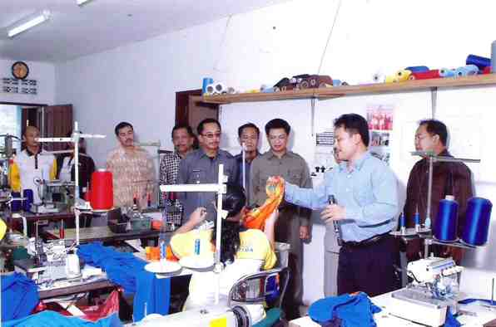
Standar Kompetensi : 4. Memahami pengelolaan koperasi dan kewirausahaan
Kompetensi Dasar :
4.3. Mendeskripsikan peran dan jiwa kewirausahaan

Slide 3
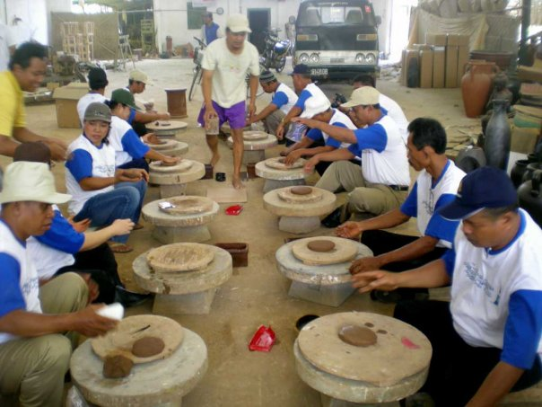
Indikator :
4.3.1. Mendeskripsikan pengertian kewirausahaan
4.3.2. Mengidentifikasi ciri-ciri wirausaha
4.3.3. Mengklasilifikasikan bidang- bidang wirausaha
4.3.4 Mengidentifikasi peranan wirausaha dalam perekonomian

Slide 4
PENGERTIAN WIRAUSAHAWAN
Wirausahawan adalah :
“Seseorang yang mempunyai kemampuan melihat dan menilai peluang, me-manage sumber daya yang dibutuhkan serta mengambil tindakan yang tepat, guna memastikan sukses secara berkelanjutan”.

Slide 5
CIRI – CIRI JIWA WIRAUSAHA
Percaya diri
Berorientasi pada tugas dan hasil
Keberanian mengambil resiko
Kepemimpinan
Berorientasi ke masa depan
Kreatif inovatif
Memiliki tenaga dalam mengorganisir sumber daya

Slide 6
Percaya Diri (Self Confident)
Kepercayaan diri merupakan suatu paduan sikap dan keyakinan seseorang dalam menghadapi tugas atau pekerjaan. Dalam praktik, sikap dan kepercayaan ini merupakan sikap dan keyakinan untuk memulai, melakukan dan menyelesaikan suatu tugas atau pekerjaan yang dihadapi. Oleh sebab itu kepercayaan diri memiliki nilai keyakinan, optimisme, individualitas, dan ketidaktergantungan. Seseorang yang memiliki kepercayaan diri cenderung memiliki keyakinan akan kemampuannya untuk mencapai keberhasilan

Slide 7
Berorientasi Tugas dan Hasil
Seseorang yang selalu mengutamakan tugas dan hasil, adalah orang yang selalu mengutamakan nilai‑nilai motif berprestasi, berorientasi pada laba, ketekunan dan ketabahan, tekad kerja keras, mempunyai dorongan kuat, energik, dan berinisiatif.
Berinisiatif artinya selalu ingin mencari dan memulai. Untuk memulai diperlukan niat dan tekad yang kuat, serta karsa yang besar. Sekali sukses atau berprestasi, maka sukses berikutnya akan menyusul, sehingga usahanya semakin maju dan semakin berkembang.

Slide 8
Keberanian Mengambil Risiko
Kemauan dan kemampuan untuk mengambil risiko merupakan salah satu nilai utama dalam kewirausahaan. Wirausaha yang tidak mau mengambil risiko akan sukar memulai atau berinisiatif.
Wirausaha adalah orang yang lebih menyukai usaha‑usaha yang lebih menantang untuk mencapai kesuksesan

Slide 9
Keberanian Mengambil Risiko
Dengan demikian, keberanian untuk menanggung risiko yang menjadi nilai kewirausahaan adalah pengambilan risiko yang penuh dengan perhitungan dan realistik. Kepuasan yang besar diperoleh apabila berhasil dalam melaksanakan tugas‑tugasnya secara realistik.
Artinya, wirausaha menyukai tantangan yang sukar namun dapat dicapai. Wirausaha menghindari situasi risiko yang rendah karena tidak ada tantangan, dan menjauhi situasi risiko yang tinggi karena ingin berhasil.

Slide 10
Kepemimpinan
Seorang wirausaha yang berhasil selalu memiliki sifat kepernimpinan, kepeloporan, keteladanan. la selalu ingin tampil berbeda lebih dulu lebih menonjol. Dengan menggunakan kemampuan kreativitas dan keinovasiannya, ia selalu menampilkan barang dan jasa‑jasa yang dihasilkannya dengan lebih cepat, lebih dulu dan segera berada di pasar.

Slide 11
Berorientasi ke Masa Depan
Orang yang berorientasi ke masa depan adalah orang yang memiliki perspektif dan pandangan ke masa depan. Karena ia memiliki pandangan yang jauh ke masa depan, maka selalu berusaha untuk berkarsa dan berkarya. Kuncinya pada kemampuan untuk menciptakan sesuatu yang baru dan berbeda dengan yang sudah ada sekarang. Meskipun dengan risiko yang mungkin terjadi, ia tetap tabah untuk mencari peluang dan tantangan demi pembaharuan masa depan.

Slide 12
Bidang-bidang Wirausaha
Kegiatan Wirausaha dapat dilakukan dalam berbagai bidang, antara lain perdagangan, perindustrian, pertanian, kontruksi, perhubungan, pertambangan, dan energi, parpostel, pendidikan. Dan kebudayaan yang terhimpun dalam usaha besar, usaha menengah, usaha kecil, dan koperasi.
1. Sektor Ekonomi Formal
Kegiatan yang terhimpun dalam suatu bentuk badan usaha apakah dalam BUMS, BUMN, ataupun Koperasi yang ada umumnya untuk mendirikan salah satu bentuk harus melalui prosedur yang di ajukan secara resmi dan kemudian akan memperoleh tanda izin dari pemerintah

Slide 13
Bidang-bidang Wirausaha
Kelebihannya
Secara hukum dilindungi oleh negara
Banyak kemudahan
Menyerap tenaga kerja
Tempat pengalihan teknologi
Sumber pendapatan negara
Tempat kedudukan tetap
b. Kekurangannya:
Tidak ssemua orang sanggup mendirikanya
Membutuhkan modal yang besar

Slide 14
2. Sektor Ekonomi Informal
Sektor ekonomi yang paling banyak menyerap tenaga kerja dan mempunyai beberapa kebaikan antara lain :
Tidak ada izin pendirian
Siapa saja dapat mendirikanya
Dapat menyerap tenaga kerja
Modal relatif kecil
Keahlian sederhana
Keuntungan langsung dinikmati

Slide 15
Namun mempunyai beberapa kelemahan
Sulit medapat kepercayaan Pinjaman
Lemah dalam manajemen
Kurang mendapat perlindungan hukum
Lamban untuk maju
Kelancaran usaha kurang terjamin

Slide 16
Peranan Wirausaha
Membuka Lapangan Kerja Dengan wirausaha, faktor-faktor produksi dapat dikombinasikan sehingga dapat menghasilkan produk baru.
Meningkatkan Pendapatan Nasional
Dengan munculnya produk-produk barang maupun jasa, dapat memberikan sumbangan bagi naiknya pendapatan nasional melalui peningkatan jumlah produksi barng dan jasa.

Slide 17
Peranan Wirausaha
Mengurangi Kesenjangan Ekonomi dan sosial.
Dengan munculnya banyak kesempatan berproduksi maka kesenjangan antara masyarakat yang berpenghasilan tinggi dan masyarakat yang berpenghasilan rendah dapat dikurangi.
Mendorong terciptanya Masyarakat adil dan makmur.
Dengan makin banyaknya wirausahawan yang dapat mengolah kekayaan alam, berarti akan membuka peluang untuk meningkatkan pendapatan masyarakat yang sekaligus akan meningkatkan kesejahteraan masyarakat.

Slide 18
Contoh Soal
Definisi wirausahawan adalah….
Sebutkan ciri-ciri seorang wirausahawan….
GO….
go
Seseorang yang mempunyai kemampuan melihat peluang, me-manage sumber daya dan mengambil keputusan untuk meraih sukses
go
Percaya Diri
Berorientasi pada tugas dan hasil
Berani mengambil resiko
Kepemimpinan dan berorientasi ke depan
Kreatif dan inovatif

Slide 19
Contoh Soal
GO….
3. Jelaskan perbedaan wirausahawan dengan pekerja….
go
Seorang wirausahawan menciptakan lapangan kerja, sementara pekerja mencari lapangan kerja

Slide 20
Contoh Soal
GO….
4. Sebutkan bidang-bidang usaha yang dapat dikerjakan oleh seorang wirausahawan….
go
1. Sektor ekonomi formal, seperti membentuk badan usaha/perusahaan yang mempunyai badan hukum
2. Sektor Ekonomi informal, yaitu melakukan usaha secara mandiri tanpa membentuk usaha yang berbadan hnukum

Slide 21
Contoh Soal
GO….
5. Sebutkan peranan wirausahawan dalam perekonomian….
go
Mengurang kesenjangan ekonomi dan sosial
Mempercepat pembangunan
Mendorong terciptanya masyarakat adil dan makmur

Slide 22
REFERENSI
BPS.2001. Laporan Perekonomian Indonesia .2001. Jakarta: BPS
Departemen Pendidikan Nasional.2003. Draft Final Kurikulum 2004 : Standar Kompetensi Mata Pelajaran Ekonomi SMA dan MA.
Mankiw, N.Gregory.2002. Pengantar Ekonomi Makro. Jakarta : Penerbit Erlangga,2001
Mubyarto.2000. Membangun Sistem Ekonomi.BPFE; Yogyakarta
Rahardja, Prathama.2001. Ekonomi 1 Kelas 1 SMA. Klaten: Intan Pariwara
Rahardja, Prathama dan Mandala Manurung.2001. Teori Ekonomi Makro Suatu Pengantar. Jakarta: LPFE- UI
Team Abdi Guru,2004, Ekonomi SMA : untuk kelas X, Jakarta , Erlangga
Teguh Sihono.2000. Perbankan (Diktat). Yogyakarta : Fakultas Ilmu Sosial – Universitas Negeri Yogyakarta
Teguh Sihono.2002. Pengantar Teori Ekonomi Makro. Yogyakarta : Fakultas Ilmu Sosial – Universitas Negeri Yogyakarta
Tim Penyusun.2003. Buku Pegangan Guru Ekonomi 1 Kelas 1 SMA, Klaten : Intan Pariwara
Underhill, Paco. The Science of Shopping,2000

Slide 23
Penyusun
BUHARI IRHAN,SE
SMAN 3 KOTA BENGKULU
Editor: Iqbal F. Rakhmat, SE, MM

